Slide 1

Git Admin

Slide 2






DÉROULEMENT
Avant de commencer
Toilettes
À l’heure
Questions
Pauses
Téléphones
Dîner

Slide 3

PRÉSENTATIONS
Qui suis-je? - Instructeur: Joey Yanire
Consultant de niveau senior doté d'une vaste expérience en conception, déploiement, opérations, gestion des services, ventes, et développement des applications dans diverses industries, y compris bancaire, fournisseurs de logiciels et d'électronique grand public. Excellente connaissance des meilleures pratiques SDLC, CMMI et détenteur de plusieurs certificats ITIL.
Il détient une dizaine d’années et plus d’expérience dans un environnement de grand système IBM et une quinzaine d’années et plus d’expérience dans le domaine de développement de logiciels.

Slide 4
AUDITOIRE
Administrateur

Slide 5

OBJECTIFS
OBJECTIFS DU COURS
En savoir plus sur les fondements de Git et des opérations administratives

Slide 6

TOUR DE CLASSE
Organisation : Loto-Québec
Présentation sommaire de chacun des étudiants présents
Sommaire de l’expertise de chacun
Sommaire des attentes de chacun par rapport au cours

Slide 7
TABLE DES MATIÈRES
Opérations Git
Protocoles pour accéder à un dépôt Git
Local
HTTP
SSH
Git
Git
La synchronisation
Créer un dépôt pour la synchronisation
Cloner un dépôt
Effacer les objets inutilisés
Faire une copie de sauvegarde
Inspecter le contenu d'un dépôt
Gitk
Git Gui
Personnalisation
Les hooks
Définir un gabarit de messages de commit
Envoyer des courriels automatiquement
Remanier l'historique
Afficher l’historique
Modifier l’historique

Slide 8
GIT ADMIN
Opérations Git
commit
checkout
branch
cherry-pick
reset
merge
revert
rebase
stash

Slide 9
GIT ADMIN
Opérations GIT
Commit
L'exécution de la commande commit dans un dépôt Git enregistre une image (snapshot) de tous les fichiers du répertoire
Git ne recopie pas tout le répertoire à chaque commit
Il n'enregistre que l'ensemble des changements (deltas) depuis la version précédente du dépôt
C'est la raison pour laquelle la plupart des commits ont un commit parent
Les commits sont très légers et passer de l'un à l'autre est très rapide

Slide 10


GIT ADMIN
Opérations GIT
Commit
C0 représente le commit initial
C1 représente le commit suivant
Vous avez des changements à valider, vous effectuez donc la commande git commit
* sur master indique que vous êtes positionné sur cette branche
C0
master*
C1

Slide 11
GIT ADMIN
Opérations GIT
Commit
$ git commit …
Vous avez maintenant modifié votre dépôt local
La tête (HEAD) de la branche master pointe sur votre dernier commit C2
C0
C1
master*
C2

Slide 12
GIT ADMIN
Opérations GIT
Checkout
$ git checkout develop
Switched to branch 'develop'
Your branch is up-to-date with 'origin/integration'.
Notes:
Stores the current contents of the index in a new commit along with a log message from the user describing the changes.
Git add ajoute des fichiers dans la zone d’index
Git rm to remove files from the working tree
Followed by commit
Checkout
To prepare for working on <branch>, switch to it by updating the index and the files in the working tree, and by pointing HEAD at the branch. Local modifications to the files in the working tree are kept, so that they can be committed to the <branch>.

Slide 13
GIT ADMIN
Opérations GIT
Branch
Les branches sous GIT sont très légères
Elles sont simplement des références sur un commit spécifié
Il est donc recommandé de les utiliser amplement sans trop de réserves
Il est facile de diviser son travail en de nombreuses branches
Une branche inclut le commit d'où part la branche ainsi que tous les parents de ce commit

Slide 14
GIT ADMIN
Opérations GIT
Branch
$ git branch
* develop
master
orgin
release/v1.1.1
Notes:
branch
List, create, or delete branches

Slide 15

GIT ADMIN
Opérations GIT
Branch
Nous allons nous positionner (checkout) dans une nouvelle branche appelée bug777
$ git checkout –b bug777
Switched to a new branch « bug777 »
C0
C1
master
C2
Notes:
branch
create, or delete branches

Slide 16
GIT ADMIN
Opérations GIT
Branch
La branche bug777 se réfère désormais au commit C1
vi foo.c
C0
C1
master
bug777
C2
Notes:
branch
create, or delete branches

Slide 17
GIT ADMIN
Opérations GIT
Branch
$ git commit –a –m ‘fix pour bougue 777’
C0
C1
master
C2
bug777
C3
Notes:
branch
create, or delete branches

Slide 18
GIT ADMIN
Opérations GIT
Branch
$ git branch –d <branche>
C0
master*
C1
Notes:
branch
create, or delete branches

Slide 19
GIT ADMIN
Opérations GIT
Cherry-pick
Aussi appelé "le déplacement de travail" (moving work around)
C'est une façon de dire "Je veux ce travail ici et cet autre là"
$ git cherry-pick <Commit1> <Commit2> <...>
Notes:
Git cherry-pick - Apply the changes introduced by some existing commits
Ex: What git cherry-pick does, basically, is take a commit from somewhere else, and "play it back" wherever you are right now. Because this introduces the same change with a different parent, Git builds a new commit with a different ID.

Slide 20
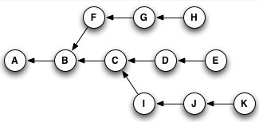
GIT ADMIN
Opérations GIT
Cherry-pick
$ git cherry-pick E
Notes:
Git cherry-pick - Apply the changes introduced by some existing commits
Ex: What git cherry-pick does, basically, is take a commit from somewhere else, and "play it back" wherever you are right now. Because this introduces the same change with a different parent, Git builds a new commit with a different ID.

Slide 21
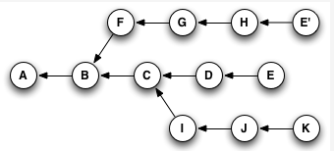
GIT ADMIN
Opérations GIT
Cherry-pick
Après la commande $ git cherry-pick E
Notes:
Git cherry-pick - Apply the changes introduced by some existing commits
Ex: What git cherry-pick does, basically, is take a commit from somewhere else, and "play it back" wherever you are right now. Because this introduces the same change with a different parent, Git builds a new commit with a different ID.

Slide 22
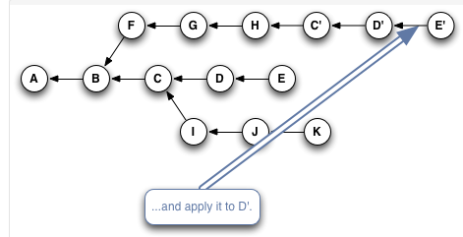
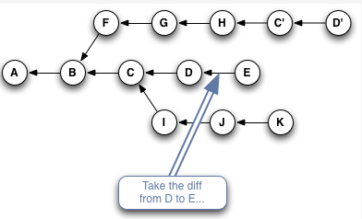
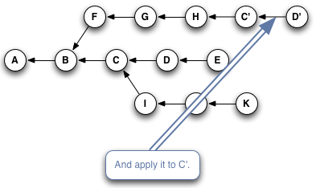
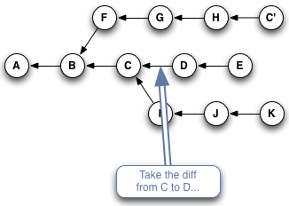
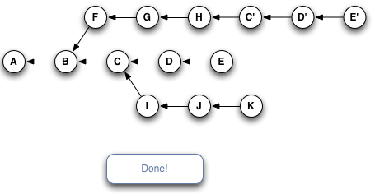
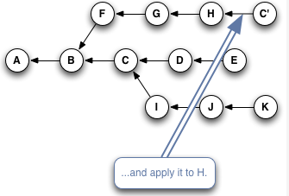
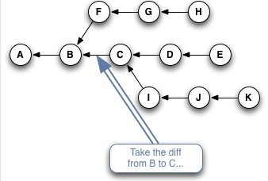
GIT ADMIN
Opérations GIT
Cherry-pick
$ git cherry-pick C D E
Notes:
Git cherry-pick - Apply the changes introduced by some existing commits
Ex: What git cherry-pick does, basically, is take a commit from somewhere else, and "play it back" wherever you are right now. Because this introduces the same change with a different parent, Git builds a new commit with a different ID.

Slide 23
GIT ADMIN
Opérations GIT
Reset
Git reset annule des changements en déplaçant la référence en arrière dans le temps sur un commit plus ancien
On peut considérer cela comme une façon de "réécrire l'histoire"
Git reset fait remonter une branche en arrière comme si le(s) commit(s) n'avait jamais eu lieu

Slide 24

GIT ADMIN
Opérations GIT
Reset
Pour reculer la branche d’un commit en arrière:
$ git reset HEAD~1
Nous aurons...
C0
C0
C1
C1
master*
C2

Slide 25
GIT ADMIN
Opérations GIT
Reset
C0
C0
master*
C1
C1

Slide 26

GIT ADMIN
Opérations GIT
Démystifier le reset
Git enregistre des snapshots de votre projet dans des états successivement stables en manipulant ces trois arbres ou des collections de contenu des fichiers.
répertoire de travail
zone d’index
répertoire git
Vous modifiez des fichiers dans votre répertoire de travail
Vous indexez les fichiers modifiés, ce qui ajoute des instantanés de ces fichiers dans la zone d'index
Vous validez, ce qui a pour effet de basculer les instantanés des fichiers de l'index à la base de données du répertoire Git
checkout du projet
indexer les fichiers
valider les fichiers

Slide 27
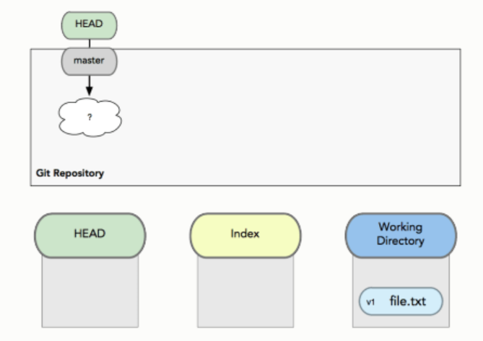
GIT ADMIN
Opérations GIT
Démystifier le reset
Vous allez dans un répertoire contenant seulement un fichier (version 1 du fichier)
Nous exécutons $ git init
Ceci crée un dépôt Git avec une référence HEAD qui pointe vers une branche à naître (c’est a dire, rien)
Seul le répertoire de travail a du contenu

Slide 28
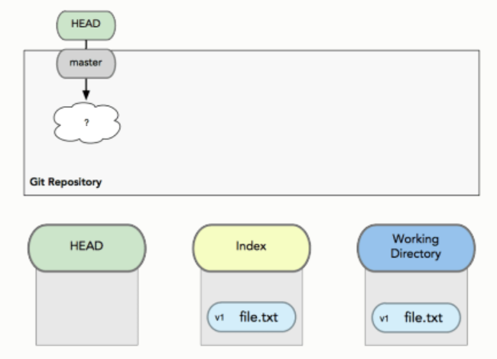

GIT ADMIN
Opérations GIT
Démystifier le reset
Nous utilisons git add afin de pousser le contenu de votre répertoire de travail vers la zone d’index

Slide 29
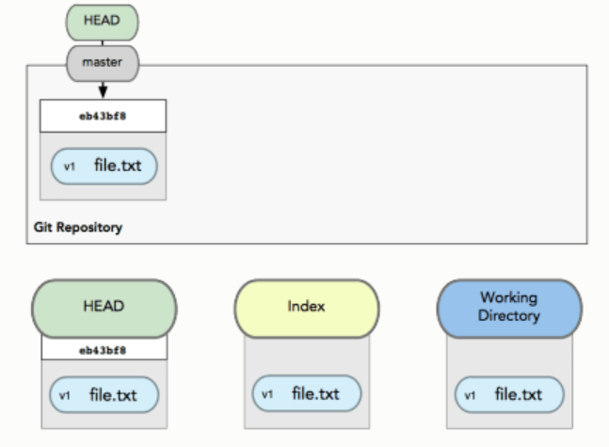

GIT ADMIN
Opérations GIT
Démystifier le reset
Git commit prend un snapshot de la zone d’index et l’associe avec une validation
HEAD est mise à jour pour pointer à la dernière validation (commit)

Slide 30
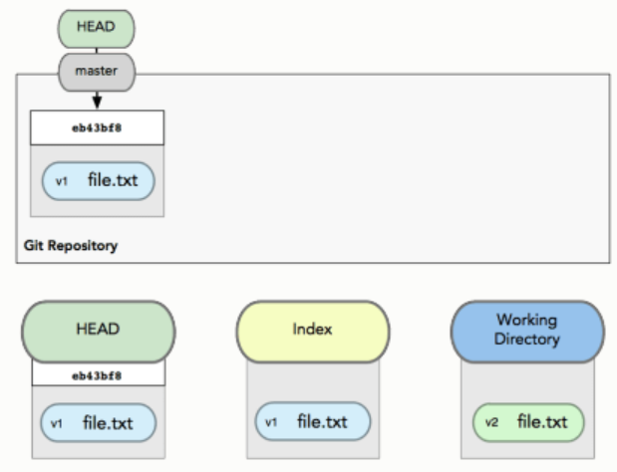

GIT ADMIN
Opérations GIT
Démystifier le reset
Les trois arbres sont au même point
Nous voulons modifier le fichier

Slide 31
GIT ADMIN
Opérations GIT
Démystifier le reset
La zone d’index diffère de notre répertoire de travail
$ git status indique que le fichier a été modifié

Slide 32
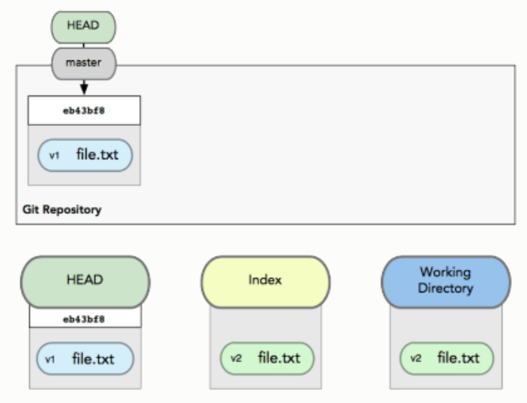

GIT ADMIN
Opérations GIT
Démystifier le reset
Nous ajoutons le fichier à notre zone d’index

Slide 33
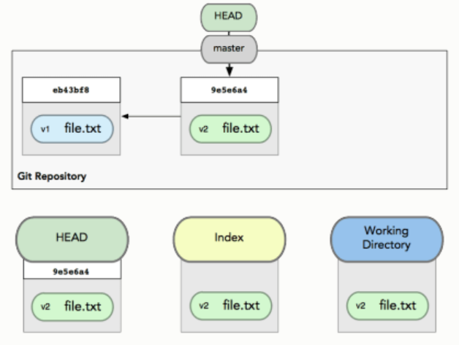

GIT ADMIN
Opérations GIT
Démystifier le reset
Les trois arbres sont identiques

Slide 34
GIT ADMIN
Opérations GIT
Démystifier le reset
Le reset manipule directement ces trois arbres d'une manière simple et prévisible.

Slide 35
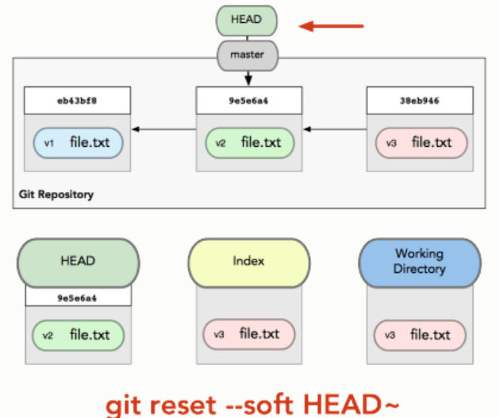
GIT ADMIN
Opérations GIT
Démystifier le reset
Le reset déplace le pointeur de HEAD

Slide 36
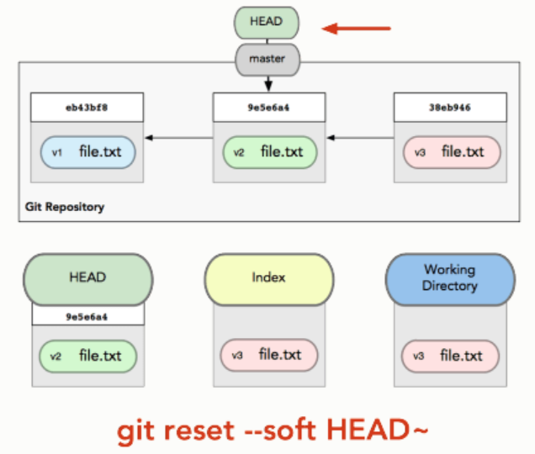
GIT ADMIN
Opérations GIT
Démystifier le reset
Le reset déplace le pointeur de HEAD
Notes:
The first thing reset will do is move what HEAD points to.
No matter what form of reset with a commit you invoke, this is the first thing it will always try to do. If you add the flag --soft, this is the only thing it will do. With --soft, reset will simply stop there.
undid the last commit you made i.e. v3
Now take a second to look at that diagram and realize what it did. It essentially undid the last commit you made. When you run git commit, Git will create a new commit and move the branch that HEAD points to up to it. When you reset back to HEAD~ (the parent of HEAD), you are moving the branch back to where it was without changing the Index (staging area) or Working Directory. You could now do a bit more work and commit again to accomplish basically what git commit --amend would have done.

Slide 37
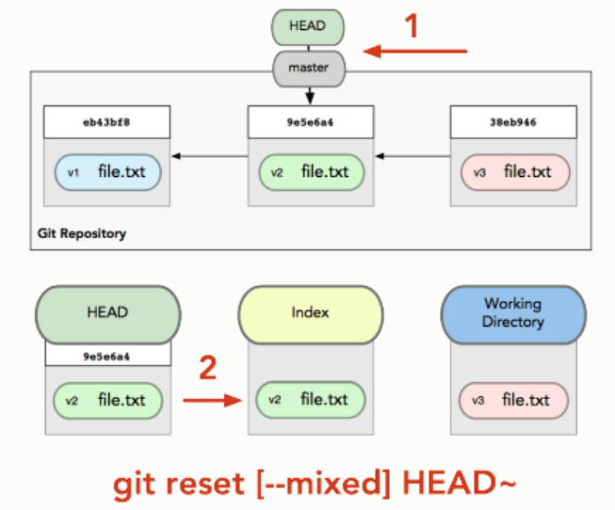
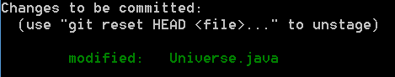
GIT ADMIN
Opérations GIT
Démystifier le reset
Mettre à jour la zone d’index avec le contenu que l’arbre HEAD pointe maintenant
Notes:
The next thing reset will do is to update the Index with the contents of whatever tree HEAD now points to so they're the same
If you specify the --mixed option, reset will stop at this point. This is also the default, so if you specify no option at all, this is where the command will stop.
Now take another second to look at THAT diagram and realize what it did. It still undid your last commit, but also unstaged everything. You rolled back to before you ran all your git adds AND git commit.

Slide 38
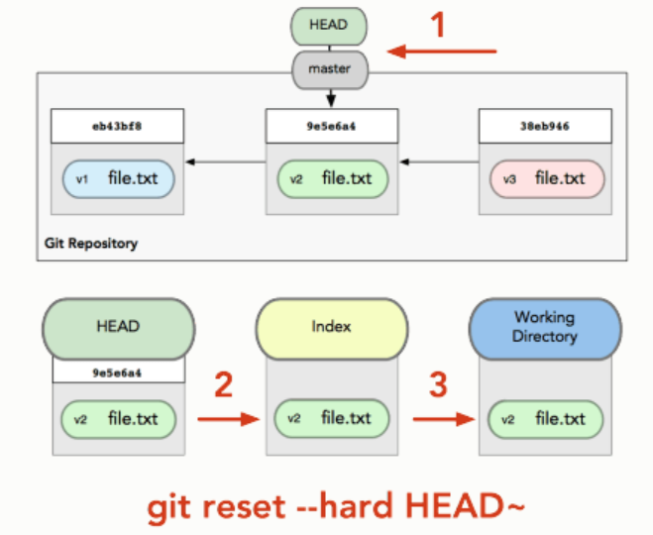
GIT ADMIN
Opérations GIT
Démystifier le reset
Mettre à jour le répertoire de travail pour qu’il soit identique à la zone d’index
Notes:
If you use the --hard option, it will continue to this stage.

Slide 39
GIT ADMIN
Opérations GIT
Merge
Nous allons démontrer comment combiner les contenus de deux branches différentes. Cette combinaison nous permet :
de créer une nouvelle branche pour y inclure une nouvelle fonctionnalité
d’intégrer le contenu de cette nouvelle fonctionnalité à la branche d’origine
Faire un merge en Git crée un commit spécial qui a deux parents
Le commit inclut le contenu d’un parent , le contenu d’un autre parent et l’ensemble de leurs parents

Slide 40

GIT ADMIN
Opérations GIT
Merge
Nous avons deux branches et chacune a un commit qui lui est propre.
Nous allons fusionner la branche bugFix dans master
$ git merge bugFix
nous aurons alors…
C0
C1
master*
C3
C2
bugFix

Slide 41
GIT ADMIN
Opérations GIT
Merge
Master pointe donc sur un commit qui a deux parents
Cela signifie que master contient maintenant tout le travail du dépôt
C0
C1
bugFix
C3
C2
C4
master*

Slide 42
GIT ADMIN
Opérations GIT
Rebase
La seconde façon de combiner le contenu de deux branches est par la fonction rebase
La fonction rebase prend un ensemble de commits et les recopie
L’avantage est de permettre d’obtenir une simple séquence linéaire de commits
Notes:
The first thing to understand about git rebase is that it solves the same problem as git merge. Both of these commands are designed to integrate changes from one branch into another branch—they just do it in very different ways.

Slide 43
GIT ADMIN
Opérations GIT
Rebase
Nous voulons transférer notre travail de la branche bugfix directement sur le travail existant dans master
On aura alors l’impression que ces deux travaux ont été fait séquentiellement (et non en parallèle).
Avec la commande:
$git rebase
Nous aurons…
C0
C1
bugFix*
C3
C2
master
Notes:
Une fourche

Slide 44
GIT ADMIN
Opérations GIT
Rebase
Nous avons alors une séquence linéaire de commits
Le seul problème est que master n’a pas été mis à jour
$git checkout master
$git rebase bugFix
Nous aurons…
bugFix*
C0
C1
C2
C3
master

Slide 45
GIT ADMIN
Opérations GIT
Rebase
bugFix*
C0
C1
C2
C3
master

Slide 46
GIT ADMIN
Opérations GIT
Revert (unmerge)
L’inverse de cherry-pick un reverse commit
Bien que le reset fonctionne parfaitement pour les branches locales sur notre propre machine, cette façon de "réécrire l'histoire" ne fonctionne pas avec les branches distantes (remote) que d'autres personnes utilisent
Pour pouvoir annuler des changements et partager ces annulations avec d'autres, nous devons utiliser git revert
Notes:
Revert some existing commits
git revert HEAD~3
Revert the changes specified by the fourth last commit in HEAD and create a new commit with the reverted changes.
git revert -n master~5..master~2
Revert the changes done by commits from the fifth last commit in master (included) to the third last commit in master (included), but do not create any commit with the reverted changes. The revert only modifies the working tree and the index.

Slide 47
GIT ADMIN
Opérations GIT
Revert
Suite à un merge accidentel votre historique ressemble à ceci:
HEAD
master
C1
C2
C5
C6
M
C3
C4
newdev
Notes:
Fix the references
If the unwanted merge commit only exists on your local repository, the easiest and best solution is to move the branches so that they point where you want them to. In most cases, if you follow the errant git merge with git reset --hard HEAD~, this will reset the branch pointers so they look like this:

Slide 48

GIT ADMIN
Opérations GIT
Revert
$ git revert -m 1 HEAD
HEAD
master
C1
C2
C5
C6
M
C3
C4
newdev
Notes:
The -m 1 flag indicates which parent is the “mainline” and should be kept. When you invoke a merge into HEAD (git merge topic), the new commit has two parents: the first one is HEAD (C6), and the second is the tip of the branch being merged in (C4). In this case, we want to undo all the changes introduced by merging in parent #2 (C4), while keeping all the content from parent #1 (C6).
The history with the revert commit looks like this:

Slide 49
GIT ADMIN
Inspecter le contenu d'un dépôt/Stash
Lorsque que vous devez travailler sur autre chose et que votre dépôt local et la zone d’index contiennent des modifications
Stash prend vos fichiers et les met de côté pour plus tard
Exemple
$ git status
# On branch master
# Changes to be committed:
# (use "git reset HEAD <file>..." to unstage)
# modified: index.html
# Changes not staged for commit:
# (use "git add <file>..." to update what will be committed)
# modified: lib/simplegit.rb

Slide 50
GIT ADMIN
Inspecter le contenu d'un dépôt/Stash
Vous devez changer de branche mais vous ne voulez pas valider vos modifications
$ git stash
Saved working directory and index state \
"WIP on master: 049d078 added the index file"
HEAD is now at 049d078 added the index file
(To restore them type "git stash apply")
$ git status
# On branch master
Nothing to commit, working directory clean

Slide 51
GIT ADMIN
Inspecter le contenu d'un dépôt/Stash
Vous pouvez changer de branche sans souci de perdre vos modifications
$ git stash list
stash@{0}: WIP on master: 049d078 added the index file
stash@{1}: WIP on master: c264051 Revert "added file_size"
stash@{2}: WIP on master: 21d80a5 added number to log
Notes:
In this case, two stashes were done previously, so you have access to three different stashed works. You can reapply the one you just stashed by using the command shown in the help output of the original stash command: git stash apply. If you want to apply one of the older stashes, you can specify it by naming it, like this: git stash apply stash@{2}. If you don’t specify a stash, Git assumes the most recent stash and tries to apply it:

Slide 52
GIT ADMIN
Inspecter le contenu d'un dépôt/Stash
Vous pouvez changer de branche sans souci de perdre vos modifications
$ git stash apply
# On branch master
# Changes not staged for commit:
# (use "git add <file>..." to update what will be committed)
# modified: index.html
# modified: lib/simplegit.rb
Notes:
Git modifie les fichier provenant du stash
Pas besoin de remettre les stash sur la même branche
You can have modified and uncommitted files in your working directory when you apply a stash
Git gives you merge conflicts if anything no longer applies cleanly
Le fichier n’est pas re-ajouter a la zone d’index

Slide 53
GIT ADMIN
Inspecter le contenu d'un dépôt/Stash
Vous souhaitez travailler sur un autre stash
stash@{0}: WIP on master: 049d078 added the index file
stash@{1}: WIP on master: c264051 Revert "added file_size"
stash@{2}: WIP on master: 21d80a5 added number to log
$ git stash apply stash@{2}stash

Slide 54
GIT ADMIN
Inspecter le contenu d'un dépôt/Stash
Vous voulez remettre les fichiers à leur place respective
$ git stash apply --index
# On branch master
# Changes to be committed:
# (use "git reset HEAD <file>..." to unstage)
# modified: index.html
#
# Changes not staged for commit:
# (use "git add <file>..." to update what will be committed)
# modified: lib/simplegit.rb

Slide 55
GIT ADMIN
Inspecter le contenu d'un dépôt/Stash
Comment nettoyer le stash
$ git stash list
stash@{0}: WIP on master: 049d078 added the index file
stash@{1}: WIP on master: c264051 Revert "added file_size"
stash@{2}: WIP on master: 21d80a5 added number to log
$ git stash drop stash@{0}
Dropped stash@{0} (364e91f3f268f0900bc3ee613f9f733e82aaed43)
$ git stash pop
Applique le stash et le laisse tomber de votre pile

Slide 56
EXERCICE 1
Se familiariser avec des opérations Git avancées
cherry-pick
reset
revert
stash

Slide 57
GIT ADMIN
Protocoles pour accéder à un dépôt Git
Local
HTTP
SSH
Git

Slide 58
GIT ADMIN
Protocoles pour accéder à un dépôt Git/Local
Celui qui est le plus basic
Le dépôt distant est dans un autre répertoire sur le disque
Utilisé si tout le monde sur votre équipe a accès à un système de fichiers partagés
Ou dans le cas peu probable que tout le monde se connecte sur le même ordinateur
Vous pouvez exécuter clone, push, et pull à partir d'un référentiel de fichiers local
Ex: $ git clone /opt/git/project.git
Notes:
Ex: NFS Mount

Slide 59
GIT ADMIN
Protocoles pour accéder à un dépôt Git/Local
Pour ajouter un référentiel local à un projet Git existant:
$ git remote add local_proj /opt/git/project.git
Ensuite vous pouvez exécuter push et pull
Notes:
Ex: NFS Mount

Slide 60
GIT ADMIN
Protocoles pour accéder à un dépôt Git/Local
Avantages
Ils sont simples et utilisent les permissions de fichiers existants et l'accès au réseau
La mise en place d'un référentiel est très facile
Copiez/collez du dépôt où tout le monde a accès au share
Définissez les autorisations de lecture / écriture
Le partage des fichiers avec un collègue est plus rapide
Désavantages
Plus difficile à mettre en place pour l’accès à distance
Notes:
Desdvantages
Si vous voulez pousser à partir de votre ordinateur portable lorsque vous êtes à la maison, vous devez monter le disque à distance, ce qui peut être difficile et lente par rapport à l'accès basé sur le réseau.
Il est également important de mentionner que ce ne est pas nécessairement l'option la plus rapide si vous utilisez un support partagé d'une certaine sorte. Un dépôt local est rapide seulement si vous avez un accès rapide aux données. Un référentiel sur NFS est souvent plus lent que le référentiel via SSH sur le même serveur, ce qui permet de se écouler Git disques locaux sur chaque système.

Slide 61
GIT ADMIN
Protocoles pour accéder à un dépôt Git/HTTP
Git peut communiquer sur HTTP dans deux modes différents: Smart HTTP/Dumb HTTP
Smart HTTP
Très similaire à SSH pour les protocoles Git
Fonctionne sur les ports standard HTTP / S et peut utiliser divers mécanismes d'authentification HTTP
Ce qui signifie qu'il est souvent plus facile pour l'utilisateur que SSH
Vous pouvez utiliser l’authentification nom d'utilisateur/mot de passe au lieu des clés SSH
La méthode la plus populaire pour utiliser Git
Il peut être mis en place pour le protocole git: //
Ou avec l’authentification et le cryptage comme le protocole SSH
$ git clone https://example.com/gitproject.git
Notes:
The “smart” HTTP protocol operates very similar to the SSH for Git protocols but runs over standard HTTP/S ports and can use various HTTP authentication mechanisms, meaning it’s often easier on the user than something like SSH, since you can use things like username/password basic authentication rather than having to set up SSH keys.
it can be set up to both serve anonymously like the git:// protocol, and can also be pushed over with authentication and encryption like the SSH protocol. Instead of having to set up different URLs for these things, you can now use a single URL for both. If you try to push and the repository requires authentication (which it normally should), the server can prompt for a username and password. The same goes for read access.

Slide 62
GIT ADMIN
Protocoles pour accéder à un dépôt Git/HTTP
Git peut communiquer sur HTTP dans deux modes différents: Smart HTTP/Dumb HTTP
Dumb HTTP
Le client Git va essayer ce protocole si le serveur ne répond pas avec smart HTTP
Prévoit que le dépôt Git sera servi comme des fichiers normaux à partir du serveur Web
Simple à mettre en place
Tout ce que vous avez à faire est de mettre un dépôt Git sous la racine HTTP document HTTP
Tout utilisateur qui peut accéder au serveur Web dans lesquelles vous mettez le référentiel peut aussi cloner votre dépôt
Notes:
The “smart” HTTP protocol operates very similar to the SSH for Git protocols but runs over standard HTTP/S ports and can use various HTTP authentication mechanisms, meaning it’s often easier on the user than something like SSH, since you can use things like username/password basic authentication rather than having to set up SSH keys.
it can be set up to both serve anonymously like the git:// protocol, and can also be pushed over with authentication and encryption like the SSH protocol. Instead of having to set up different URLs for these things, you can now use a single URL for both. If you try to push and the repository requires authentication (which it normally should), the server can prompt for a username and password. The same goes for read access.

Slide 63
GIT ADMIN
Protocoles pour accéder à un dépôt Git/HTTP
Git peut communiquer sur HTTP dans deux modes différents: Smart HTTP/Dumb HTTP
Dumb HTTP
Pour permettre l'accès en lecture à votre dépôt sur HTTP:
$ cd /var/www/htdocs/
$ git clone --bare /path/to/git_project gitproject.git
$ cd gitproject.git
$ mv hooks/post-update.sample hooks/post-update
$ chmod a+x hooks/post-update
Notes:
var/www/htdocs path that is common for Apache setups
The “smart” HTTP protocol operates very similar to the SSH for Git protocols but runs over standard HTTP/S ports and can use various HTTP authentication mechanisms, meaning it’s often easier on the user than something like SSH, since you can use things like username/password basic authentication rather than having to set up SSH keys.
it can be set up to both serve anonymously like the git:// protocol, and can also be pushed over with authentication and encryption like the SSH protocol. Instead of having to set up different URLs for these things, you can now use a single URL for both. If you try to push and the repository requires authentication (which it normally should), the server can prompt for a username and password. The same goes for read access.

Slide 64
GIT ADMIN
Protocoles pour accéder à un dépôt Git/Smart HTTP
Avantages
Efficace pour l’utilisateur
Permet l’authentification des utilisateurs et accès en mode lecture
Peut utiliser les certificats SSL signés
Les pare-feux permettre la circulation à travers ces ports
Désavantages
Plus nuancé à mettre en place par rapport à SSH sur certains serveurs
Notes:
Avantages
The simplicity of having a single URL for all types of access and having the server prompt only when authentication is needed makes things very easy for the end user. Being able to authenticate with a username and password is also a big advantage over SSH, since users don’t have to generate SSH keys locally and upload their public key to the server before being able to interact with it. For less sophisticated users, or users on systems where SSH is less common, this is a major advantage in usability. It is also a very fast and efficient protocol, similar to the SSH one.
You can also serve your repositories read-only over HTTPS, which means you can encrypt the content transfer; or you can go so far as to make the clients use specific signed SSL certificates. Another nice thing is that HTTP/S are such commonly used protocols that corporate firewalls are often set up to allow traffic through these ports.
Désavantage
Git over HTTP/S can be a little more tricky to set up compared to SSH on some servers. Other than that, there is very little advantage that other protocols have over the “Smart” HTTP protocol for serving Git.
If you’re using HTTP for authenticated pushing, providing your credentials is sometimes more complicated than using keys over SSH. There are however several credential caching tools you can use, including Keychain access on OSX and Credential Manager on Windows, to make this pretty painless. Read “Credential Storage” to see how to set up secure HTTP password caching on your system.

Slide 65
GIT ADMIN
Protocoles pour accéder à un dépôt Git/SSH
Un protocole de transport commun pour Git où l'auto-hébergement est sur SSH
L’accès SSH est déjà mis en place dans la plupart des cas
Si ce n’est pas le cas, c’est facile à faire
SSH est également un protocole authentifié du réseau
Parce qu'il est omniprésent, il est généralement facile à configurer et à utiliser
$ git clone ssh://user@server/project.git ou $ git clone user@server:project.git

Slide 66
GIT ADMIN
Protocoles pour accéder à un dépôt Git/SSH
Avantages
SSH est relativement facile à mettre en place
Les administrateurs de réseau ont de l'expérience avec SSH
De nombreuses distributions OS inclus déjà SSH ou ils offrent des outils de gestion
L'accès est sécurisé et les transferts de données sont cryptés et authentifiés
Comme les autres protocoles, SSH compacte les données avant le transfert
Désavantages
L’accès anonyme n’est pas disponible (même pour le mode lecture)
Pour permettre l’accès anonyme vous devez:
Mettre en place SSH pour « push »
Mais autre chose pour « pull »
Notes:
The Pros
The pros of using SSH are many. First, SSH is relatively easy to set up – SSH daemons are commonplace, many network admins have experience with them, and many OS distributions are set up with them or have tools to manage them. Next, access over SSH is secure – all data transfer is encrypted and authenticated. Last, like the HTTP/S, Git and Local protocols, SSH is efficient, making the data as compact as possible before transferring it.
The Cons
The negative aspect of SSH is that you can’t serve anonymous access of your repository over it. People must have access to your machine over SSH to access it, even in a read-only capacity, which doesn’t make SSH access conducive to open source projects. If you’re using it only within your corporate network, SSH may be the only protocol you need to deal with. If you want to allow anonymous read-only access to your projects and also want to use SSH, you’ll have to set up SSH for you to push over but something else for others to fetch over.

Slide 67
GIT ADMIN
Protocoles pour accéder à un dépôt Git/Git
C’est un démon spécial qui est livré avec Git
Il écoute sur un port dédié (9418) qui fournit un service similaire au protocole SSH
Aucune authentification
Vous devez créer le fichier git-daemon-export-ok
Généralement pas de « push »
Si le « push » est activé, n’importe qui peut pousser vers votre projet

Slide 68
GIT ADMIN
Protocoles pour accéder à un dépôt Git/Git
Avantages
Le protocole le plus rapide
Pratique pour les projets publics avec beaucoup de trafic
Pratique quand le projet nécessite aucune authentification
Utilise le même mécanisme de transfert que SSH - sans chiffrement et authentification
Désavantages
Absence d'authentification
Peu probable que vous allez utiliser Git pour vos projets
Vous pouvez jumeler Git avec SSH ou l'accès HTTPS pour quelques développeurs «push»
Utiliser git: // pour les accès en lecture seulement
Notes:
The Pros
The Git protocol is often the fastest network transfer protocol available. If you’re serving a lot of traffic for a public project or serving a very large project that doesn’t require user authentication for read access, it’s likely that you’ll want to set up a Git daemon to serve your project. It uses the same data-transfer mechanism as the SSH protocol but without the encryption and authentication overhead.
The Cons
The downside of the Git protocol is the lack of authentication. It’s generally undesirable for the Git protocol to be the only access to your project. Generally, you’ll pair it with SSH or HTTPS access for the few developers who have push (write) access and have everyone else use git:// for read-only access. It’s also probably the most difficult protocol to set up. It must run its own daemon, which requires xinetd configuration or the like, which isn’t always a walk in the park. It also requires firewall access to port 9418, which isn’t a standard port that corporate firewalls always allow. Behind big corporate firewalls, this obscure port is commonly blocked.

Slide 69
GIT ADMIN
GIT
La synchronisation
Créer un dépôt pour la synchronisation
Cloner un dépôt
Effacer les objets inutilisés
Faire une copie de sauvegarde

Slide 70
GIT ADMIN
Git/La synchronisation
Chaque développeur a sa propre copie du dépôt incluant son historique
Vous partagez une série de validation (commit)
Git vous permet de partager des branches entières entre référentiels

Slide 71
GIT ADMIN
Git/La synchronisation
$ git remote
Vous permet de créer, afficher et supprimer des connexions à d'autres référentiels
Les connexions sont plus comme des signets plutôt que des liens directs vers d'autres référentiels
Ils sont des noms qui peuvent être utilisés pour référer des URL
Notes:
The git remote command lets you create, view, and delete connections to other repositories. Remote connections are more like bookmarks rather than direct links into other repositories. Instead of providing real-time access to another repository, they serve as convenient names that can be used to reference a not-so-convenient URL.

Slide 72
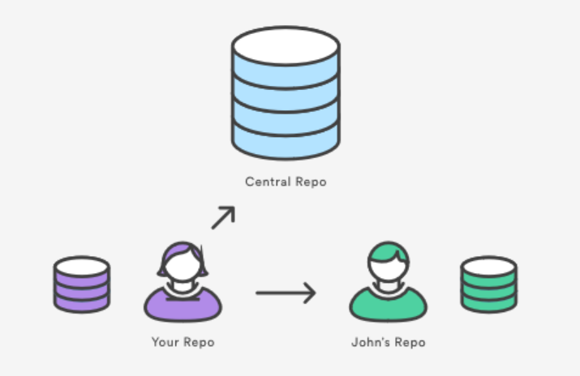
GIT ADMIN
Git/La synchronisation
$ git remote
Deux connections disponibles à partir de votre dépôt
Dépôt central et le dépôt d’un autre développeur
Au lieu d’un référencement par URL vous pouvez utiliser leur raccourci

Slide 73
GIT ADMIN
Git/La synchronisation
$ git remote
Affiche les connexions à distance que vous avez vers d'autres référentiels
$ git remote –v
Identique à la commande ci-dessus mais comprend l'URL de chaque connexion
$ git remote add <nom> <url>
Créer une nouvelle connexion à un dépôt distant
Utiliser le <nom> comme un raccourci
$ git remote rm
Retirez la connexion au référentiel distant appelé <nom>
$ git remote rename <old-name> <new-name>
Renommer une connexion à distance

Slide 74
GIT ADMIN
Git/La synchronisation
Sommaire
Git offre à chaque développeur un environnement de développement entièrement isolé
L'information n’est pas transmise automatiquement dans les deux sens entre des référentiels
Les développeurs doivent manuellement exécuter « pull » et « push »
Exemple
Supposons que votre collègue à un référentiel accessible au public sur dev.example.com/john.git, vous pouvez ajouter une connexion:
$ git remote add john http://dev.example.com/john.git
Notes:
Git is designed to give each developer an entirely isolated development environment. This means that information is not automatically passed back and forth between repositories. Instead, developers need to manually pull upstream commits into their local repository or manually push their local commits back up to the central repository. The git remote command is really just an easier way to pass URLs to these “sharing” commands.

Slide 75
GIT ADMIN
Git/La synchronisation
$ git fetch
Importe des validations à partir d’un dépôt distant à votre dépôt local
Vous pouvez examiner les modifications avant de les ingérer dans votre copie du projet

Slide 76
GIT ADMIN
Git/La synchronisation
$ git fetch <remote>
Récupération de toutes les branches du référentiel
$ git remote <remote> <branch>
Identique à la commande ci-dessus mais récupère seulement la branche indiquée
Sommaire
Utiliser $ git fetch lorsque vous voulez voir ce que font les autres développeurs
Ces branches à distance n’ont aucun effet sur votre développement local
C’est-à-dire que vous n’êtes pas obligé de fusionner ces changements
Exemple
Cet exemple est typique pour la synchronisation de votre référentiel local avec la branche master du référentiel central

Slide 77
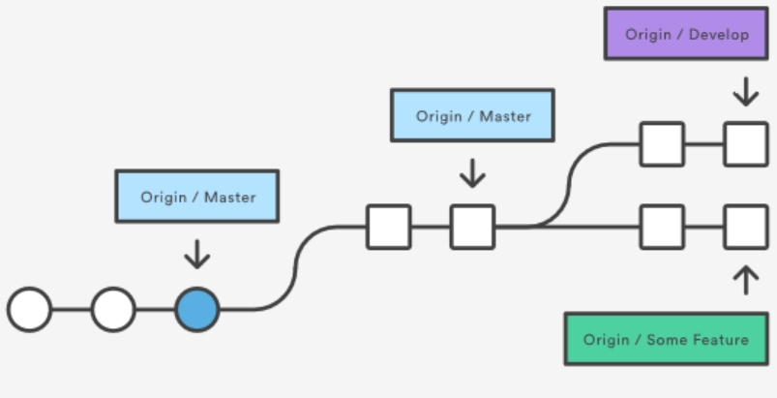
GIT ADMIN
Git/La synchronisation
$ git fetch <remote>
Exemple
Cet exemple est typique pour la synchronisation de votre référentiel local avec la branche master du référentiel central
$ git fetch origin
a1e8fb5..45e66a4 master -> origin/master
a1e8fb5..9e8ab1c develop -> origin/develop
* [new branch] some-feature -> origin/some-feature
Notes:
The commits from these new remote branches are shown as squares instead of circles in the diagram below. As you can see, git fetch gives you access to the entire branch structure of another repository.

Slide 78
GIT ADMIN
Git/La synchronisation
$ git fetch <remote>
Comment voir les validations ajoutées à la branche master dans le remote?
$ git log --oneline origin/master
Fusionner les modifications
$ git checkout master
$ git merge origin/master
Notes:
To see what commits have been added to the upstream master, you can run a git log using origin/master as a filter

Slide 79
GIT ADMIN
Git/La synchronisation
$ git pull
Nous venons de voir comment obtenir des modifications à partir du remote:
$ git fetch et git merge
$ git pull nous permet de combiner ces deux opérations en une
Exemple
$ git pull <remote>
Récupérer et fusionner
$ git pull --rebase <remote>
Identique à la commande ci-dessus mais au lieu d'utiliser git merge utilisez git rebase
Sommaire
Ceci est un moyen facile de synchroniser votre référentiel local avec des changements du dépôt remote

Slide 80

GIT ADMIN
Git/La synchronisation
$ git push
Vous permet de transférer vos commits du dépôt local au dépôt à distance
Peut potentiellement remplacer de modifications faites par d’autres développeurs
Exemple
$ git push <remote> <branche>
Seulement permis lorsque un merge est du type fast-forward
$ git push <remote> --force
Identique à la commande ci-dessus mais force le « push » même si elle aboutit à un merge qui n’est pas du type fast-forward
$ git push <remote> --all
Inclus toutes vos branches locales
$ git push <remote> --tags
Inclus tous les « tags » locaux
Notes:
Push the specified branch to <remote>, along with all of the necessary commits and internal objects. This creates a local branch in the destination repository.
To prevent you from overwriting commits, Git won't let you push when it results in a non-fast-forward merge in the destination repository.
Tags are not automatically pushed when you push a branch or use the --all option. The --tags flag sends all of your local tags to the remote repository.
Force Pushing
Git prevents you from overwriting the central repository’s history by refusing push requests when they result in a non-fast-forward merge. So, if the remote history has diverged from your history, you need to pull the remote branch and merge it into your local one, then try pushing again
The --force flag overrides this behavior and makes the remote repository’s branch match your local one, deleting any upstream changes that may have occurred since you last pulled. The only time you should ever need to force push is when you realize that the commits you just shared were not quite right and you fixed them with a git commit --amend or an interactive rebase. However, you must be absolutely certain that none of your teammates have pulled those commits before using the --force option.

Slide 81
GIT ADMIN
Git/La synchronisation
$ git push
Sommaire
Pour publier vos changements locaux à un référentiel central
Après des commits locaux et que vous êtes prêt à les partager avec l'équipe

Slide 82
GIT ADMIN
Git/Créer un dépôt pour la synchronisation
Créer un nouveau dépôt à partir du serveur
Initialiser un répertoire local avec $ git init
Ajouter des éléments à votre zone d’index ($ git add)
Valider ces éléments ($ git commit)
Ajouter le nouveau dépôt ($ git remote add origin https://)
Pousser vos éléments vers le nouveau dépôt ($ git push --set-upstream origin master)
*Branch master set up to track remote branch master from origin.

Slide 83
GIT ADMIN
Git/Cloner un dépôt
Pourquoi est nécessaire?
Comme un svn checkout, mais un peu plus
La «copie de travail» est un véritable dépôt Git-il
Contient son propre historique, gère ses propres fichiers et est un environnement complètement isolé du dépôt initial
Crée automatiquement une connexion à distance appelée origin pointant vers le référentiel d'origine
$ git clone <dépôt>
Cloner le dépôt situé à <repo> sur la machine locale
$ git clone <dépôt> <dossier>
Cloner le dépôt situé à <dépôt> dans le dossier appelé <dossier> sur la machine locale

Slide 84
GIT ADMIN
Git/Effacer les objets inutilisés
Pourquoi est nécessaire?
Clone télécharge toute l'histoire du projet et les versions de chaque fichier
Quelqu'un éventuellement ajoutera des fichiers autres de code source
Ces fichiers peuvent être énormes
Chaque git clone va télécharger ces fichiers de grande taille
git-rm - Supprime les fichiers du répertoire de travail et la zone d’index
Pas l’historique et il sera ajouté à chaque clone subséquent

Slide 85
GIT ADMIN
Git/Effacer les objets inutilisés
$ git gc
Exécute un certain nombre de tâches ménagères au sein du dépôt courant, comme la compression de révision de fichiers (pour réduire l'espace disque et augmenter la performance)
Exécuter régulièrement pour maintenir l'espace disque et la performance optimale
$ git count-ojects –v
Démontre la taille de l’espace utilisé

Slide 86
GIT ADMIN
Git/Effacer les objets inutilisés
$ git count-objects -v
count: 0 | the number of loose objects
size: 0 | disk space consumed by loose objects, in KiB
in-pack: 0 | the number of in-pack objects
packs: 0
size-pack: 0 | disk space consumed by the packs, in KiB
prune-packable: 0 | the number of loose objects that are also present in the packs. These objects could be pruned using git prune-packed.
garbage: 0 | the number of files in object database that are neither valid loose objects nor valid packs
size-garbage: 0 | disk space consumed by garbage files, in KiB

Slide 87
GIT ADMIN
Git/Effacer les objets inutilisés
Exemple:
La taille après avoir exécuté $ git init
$ git count-objects -v
count: 0
size: 0
in-pack: 0
packs: 0
size-pack: 0
prune-packable: 0
garbage: 0
size-garbage: 0

Slide 88
GIT ADMIN
Git/Effacer les objets inutilisés
Exemple:
Ajouter deux fichiers (1-8.6MO, 2-5.5MO)
$ git count-objects -v
count: 5
size: 12779
in-pack: 0
packs: 0
size-pack: 0
prune-packable: 0
garbage: 0
size-garbage: 0

Slide 89
GIT ADMIN
Git/Effacer les objets inutilisés
Exemple:
Après un $ git gc
$ git count-objects -v
count: 1
size: 0
in-pack: 4
packs: 1
size-pack: 12747
prune-packable: 0
garbage: 0
size-garbage: 0

Slide 90
GIT ADMIN
Git/Effacer les objets inutilisés
Exemple:
$ git rm « nom du fichier 8MO »
$ git commit « nom du fichier »
$ git count-objects -v
count: 3
size: 0
in-pack: 4
packs: 1
size-pack: 12747
prune-packable: 0
garbage: 0
size-garbage: 0

Slide 91
GIT ADMIN
Git/Effacer les objets inutilisés
Exemple:
Supposons que le nom du fichier de grande taille est inconnu
Vous devez obtenir le nom du fichier .idx et executer $ git verify-pack
$ git verify-pack -v .git/objects/pack/pack-ecde57bb5dad887db1e64f947ad9b8c92842f776.idx | sort -k 3 -n | tail -3
6abd410bceb86223c674b9f52cb2ff4b5af7643c commit 214 155 12
221f096eabab21c17b417f465ad592f1534c5556 blob 22611 2978 7986103
a6cd32992143be507c35de33d7a3f8a5bd76c513 blob 8811658 7985735 368
$ git rev-list --objects --all | grep a6c
a6cd32992143be507c35de33d7a3f8a5bd76c513 copy.pptx

Slide 92
GIT ADMIN
Git/Effacer les objets inutilisés
Exemple:
$ git log -- copy.pptx
commit 4410778aab4fd19912604d559ffb474654acc8cd
Author: Joey <77ilogin@gmai.com>
Date: Wed Mar 18 16:09:16 2015 +0100
removed large file
commit 6abd410bceb86223c674b9f52cb2ff4b5af7643c
Author: Joey <77ilogin@gmai.com>
Date: Wed Mar 18 16:01:42 2015 +0100
added an 8MB file

Slide 93
GIT ADMIN
Git/Effacer les objets inutilisés
Exemple:
Un rappel des objets et leur taille
$ git count-objects -v
count: 1
size: 0
in-pack: 4
packs: 1
size-pack: 12747
prune-packable: 0
garbage: 0
size-garbage: 0

Slide 94
GIT ADMIN
Git/Effacer les objets inutilisés
Exemple:
Effacer le fichier de façon permanente
$ git filter-branch --index-filter 'git rm --ignore-unmatch --cached copy.pptx' -- HEAD
Rewrite 6abd410bceb86223c674b9f52cb2ff4b5af7643c (2/3)rm 'copy.pptx'
Rewrite 4410778aab4fd19912604d559ffb474654acc8cd (3/3)
Ref 'refs/heads/master' was rewritten
$ git count-objects -v
count: 5
size: 0
in-pack: 4
packs: 1
size-pack: 12747
prune-packable: 0
garbage: 0
size-garbage: 0

Slide 95
GIT ADMIN
Git/Effacer les objets inutilisés
Exemple:
$ git gc
$ git count-objects -v
count: 5
size: 12747
in-pack: 4
packs: 1
size-pack: 1
prune-packable: 0
garbage: 0
size-garbage: 0

Slide 96
GIT ADMIN
Git/Effacer les objets inutilisés
Exemple:
Nettoyer les sous-répertoires ajoutés lors du processus
$ rm -Rf .git/refs/original
$ rm -Rf .git/logs/
git prune --expire now
$ git count-objects -v
count: 0
size: 0
in-pack: 4
packs: 1
size-pack: 1
prune-packable: 0
garbage: 0
size-garbage: 0

Slide 97
GIT ADMIN
Git/Faire une copie de sauvegarde
Faites une copie récursive du dossier contenant votre .git

Slide 98
EXERCICE 2
Se familiariser avec les opérations pour établir des dépôts distants, effacer les objets inutilisés et faire une copie de sauvegarde de votre répertoire de local

Slide 99
GIT ADMIN
Inspecter le contenu d'un dépôt
Gitk
Git Gui
Gitweb

Slide 100
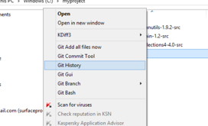
GIT ADMIN
Inspecter le contenu d'un dépôt/Gitk
Équivalent du Git History
Une interface graphique qui vous permet de visualiser les commits
Le gitk.exe ce trouve dans …/git/cmd
Il doit être lancé à partir de votre dossier contenant votre dépôt local

Slide 101
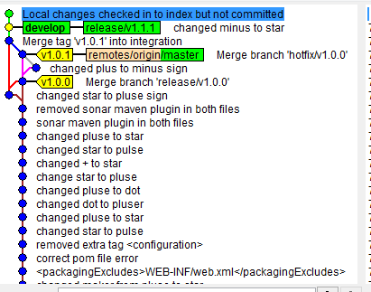
GIT ADMIN
Inspecter le contenu d'un dépôt/Gitk
Très peu documenté
http://gitolite.com/gitk.html
le point jaune démonte le HEAD
la branche checkout est en caractère gras
les branches locales ont un fond vert
les tags sont sur un fond jaune
les branches remote ont un fond mixed

Slide 102
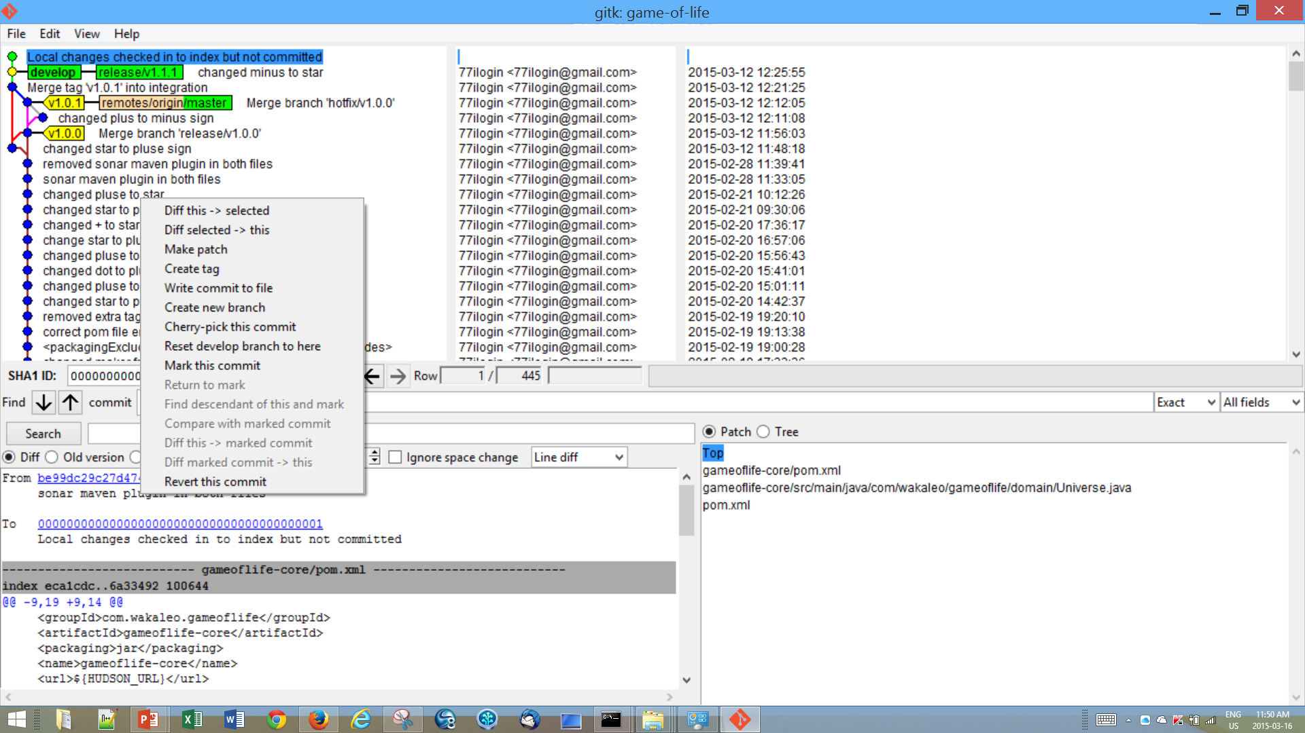
GIT ADMIN
Inspecter le contenu d'un dépôt/Gitk
Menu contextuel

Slide 103
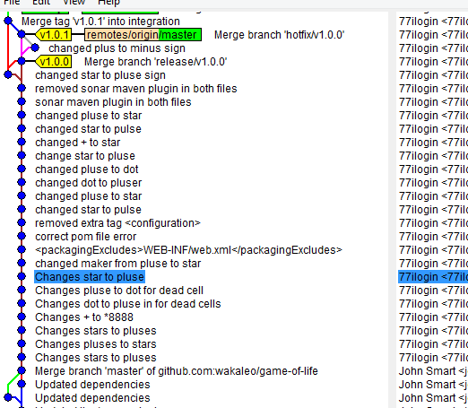
GIT ADMIN
Inspecter le contenu d'un dépôt/Gitk
Naviguer pour voir les commits
Les flèches, Page-up/down

Slide 104
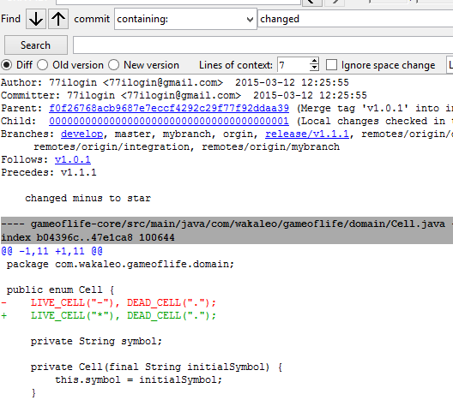
GIT ADMIN
Inspecter le contenu d'un dépôt/Gitk
Afficher les diff entre fichier
Barre d'espace: aller de l'avant une page dans la vue diff
Backspace / supprimer: idem, mais en arrière
"f": déplacer au fichier suivant dans le diff.
"b": idem, mais deplcer au fichier précédente
Cliquez sur un fichier dans le volet en bas à droite: fait défiler le volet de gauche pour montrer les changements de ce fichier

Slide 105
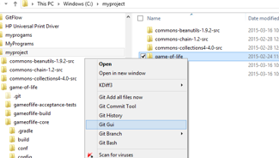
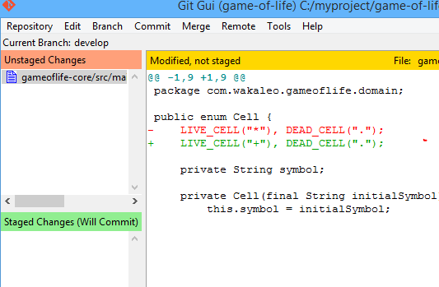
GIT ADMIN
Inspecter le contenu d'un dépôt/Git Gui
Lancer Git Gui à partir du menu contextuel
Notes:
Change is not staged
Either click on the little icon to the left of the filename in the dialog, or go to the “Commit” menu, “Stage to commit” option.

Slide 106
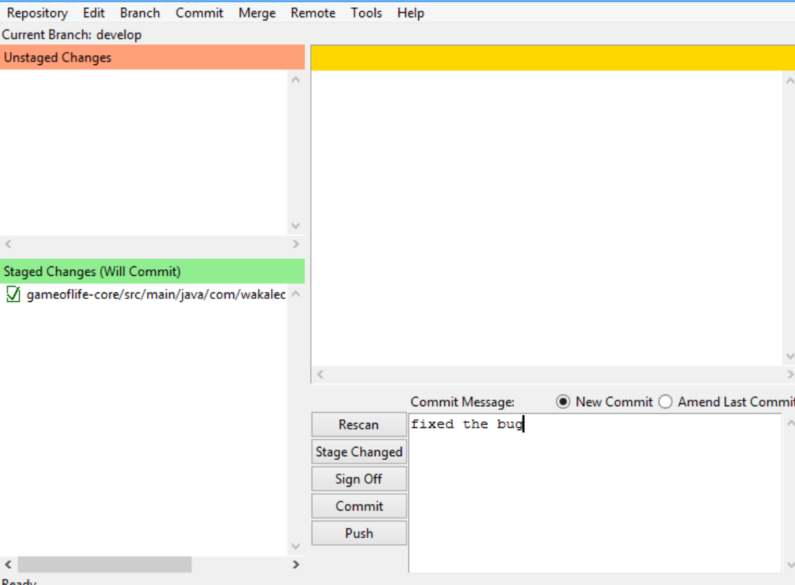
GIT ADMIN
Inspecter le contenu d'un dépôt/Git Gui
Ajouter un commentaire et cliquez sur « Commit »
Notes:
Notice the good_idea.txt file then goes to the “Staged changes (Will Commit)” section of the dialog.

Slide 107
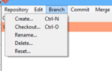
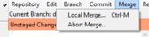
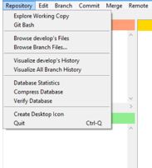
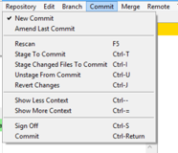
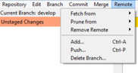
GIT ADMIN
Inspecter le contenu d'un dépôt/Git Gui
Autre opérations
Notes:
Notice the good_idea.txt file then goes to the “Staged changes (Will Commit)” section of the dialog.

Slide 108
GIT ADMIN
Inspecter le contenu d'un dépôt/Gitweb
Gitweb offre une interface Web pour les dépôts Git (ne supporte pas Windows)
Exécuter $ git instaweb à partir d’un référentiel Git
Divers aspects du comportement de gitweb peuvent être contrôlés par le fichier de configuration …/etc/gitweb.conf
Utilise le port 1234 par défaut et lighttpd
$ git instaweb --stop
Pour arrêter le service

Slide 109
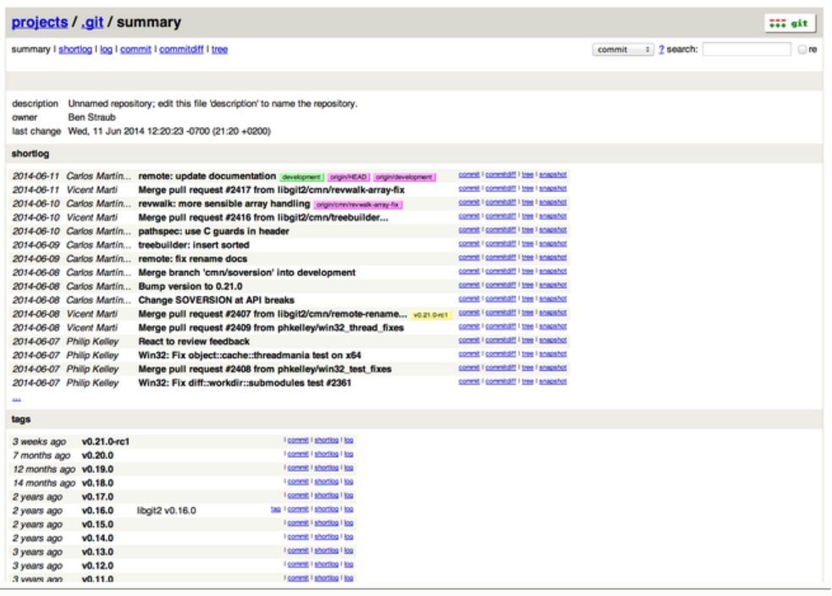
GIT ADMIN
Inspecter le contenu d'un dépôt/Gitweb
Notes:
$projects_list Name of a plain text file listing projects, or a name of directory to be scanned for projects.

Slide 110
EXERCICE 3
Se familiariser avec les outils de navigation graphique Gitk et Git Gui

Slide 111
GIT ADMIN
Personnalisation
Les hooks
Définir un gabarit de messages de commit
Envoyer des courriels automatiquement

Slide 112
GIT ADMIN
Personnalisation/Les hooks
Déclencher des scripts personnalisés lorsque certaines actions importantes se produisent
Ils sont emmagasinés dans le dossier hooks sous les dossiers .git
Ils peuvent être écrits en shell scripts avec Perl, Ruby, Python etc…
Des exemples existent dans le dossier hooks sous .git

Slide 113
GIT ADMIN
Personnalisation/Les hooks
Hooks côté client
Validation
pré-commit
Le pré-commit est lancé en premier avant même de taper un message de commit
Utilisé pour vérifier le snapshot sur le point d’être validé
Notes:
The pre-commit hook is run first, before you even type in a commit message. It’s used to inspect the snapshot that’s about to be committed, to see if you’ve forgotten something, to make sure tests run, or to examine whatever you need to inspect in the code. Exiting non-zero from this hook aborts the commit, although you can bypass it with git commit --no-verify. You can do things like check for code style (run lint or something equivalent), check for trailing whitespace (the default hook does exactly this), or check for appropriate documentation on new methods.

Slide 114
GIT ADMIN
Personnalisation/Les hooks
Hooks côté client
Validation
prepare-commit-msg
Exécuté avant l'éditeur de message mais après que le message par défaut est créé
Il vous permet de modifier le message par défaut
Notes:
The prepare-commit-msg hook is run before the commit message editor is fired up but after the default message is created. It lets you edit the default message before the commit author sees it. This hook takes a few parameters: the path to the file that holds the commit message so far, the type of commit, and the commit SHA-1 if this is an amended commit. This hook generally isn’t useful for normal commits; rather, it’s good for commits where the default message is auto-generated, such as templated commit messages, merge commits, squashed commits, and amended commits. You may use it in conjunction with a commit template to programmatically insert information.

Slide 115
GIT ADMIN
Personnalisation/Les hooks
Hooks coté client
Validation
commit-msg
Prend un paramètre qui signifie le chemin vers un fichier temporaire qui contient le message de commit écrit par le développeur
Notes:
If this script exits non-zero, Git aborts the commit process, so you can use it to validate your project state or commit message before allowing a commit to go through. In the last section of this chapter, We’ll demonstrate using this hook to check that your commit message is conformant to a required pattern.
After the entire commit process is completed, the post-commit hook runs. It doesn’t take any parameters, but you can easily get the last commit by running git log -1 HEAD. Generally, this script is used for notification or something similar.

Slide 116
GIT ADMIN
Personnalisation/Les hooks
Hooks coté serveur
Exécute après et avant un « push »
pre-receive
Faire du contrôle d’accès
Update
Exécuté une fois pour chaque branche que l’utilisateur tente de mettre à jour
post-recieve
Exécuté après que le push est terminé
Peut être utilisé pour mettre à jour d'autres services ou informer les utilisateurs
Mettre à jour votre système de ticket
Analyser le commentaire associé au commit
Notes:
pre-receive
The first script to run when handling a push from a client is pre-receive. It takes a list of references that are being pushed from stdin; if it exits non-zero, none of them are accepted. You can use this hook to do things like make sure none of the updated references are non-fast-forwards, or to do access control for all the refs and files they’re modifying with the push.
update
The update script is very similar to the pre-receive script, except that it’s run once for each branch the pusher is trying to update. If the pusher is trying to push to multiple branches, pre-receive runs only once, whereas update runs once per branch they’re pushing to. Instead of reading from stdin, this script takes three arguments: the name of the reference (branch), the SHA-1 that reference pointed to before the push, and the SHA-1 the user is trying to push. If the update script exits non-zero, only that reference is rejected; other references can still be updated.
post-receive
The post-receive hook runs after the entire process is completed and can be used to update other services or notify users. It takes the same stdin data as the pre-receive hook. Examples include e-mailing a list, notifying a continuous integration server, or updating a ticket-tracking system – you can even parse the commit messages to see if any tickets need to be opened, modified, or closed. This script can’t stop the push process, but the client doesn’t disconnect until it has completed, so be careful if you try to do anything that may take a long time.

Slide 117
GIT ADMIN
Personnalisation/Définir un gabarit de messages de commit
Côté client
Il existe trois type de fichier de configuration
System
Contient des valeurs pour chaque utilisateur du système
Globale
Spécifique à chaque utilisateur
Local
Spécifique au répertoire local que vous utilisez
git config <type> --edit
Type égale a –system, --global, --local

Slide 118
GIT ADMIN
Personnalisation/Définir un gabarit de messages de commit
Coté client
Vous pouvez modifier les fichiers ou:
Créer un fichier contenant votre message de commit
Exécuter $ git config --global commit.template ~/<nom du fichier>.txt
$ git commit

Slide 119
GIT ADMIN
Personnalisation/Envoyer des courriels automatiquement
Coté serveur
Vous devez installer un service de courriel Ex: mailx pour RHEL
Vous devez activer l'agent de transfert de message sur votre serveur git
Écrire un script intitulé post-receive-email
/usr/share/doc/git-core/contrib/hooks/post-receive-email
chmod a+x post-receive-email
cd /path/to/your/repository.git
ln -sf /usr/share/doc/git-core/contrib/hooks/post-receive-email hooks/post-receive

Slide 120
GIT ADMIN
Personnalisation/Envoyer des courriels automatiquement
Coté serveur
Modifier la description du dépôt
Le nom du dépôt dans l'objet du courriel est la première ligne de $ GIT_DIR / description
Ajouter le nom du projet à la première ligne
Modifier le fichier de configuration
Ajouter l’adresse courriel de l’expéditeur et la liste des destinataires
Ex:
[hooks]
mailinglist = "email1@example.com email2@example.com"
senderemail = "owner@exmaple.com"

Slide 121
EXERCICE 4
Pour se familiariser avec la configuration d’environnement, nous allons définir un gabarit pour les commentaires de validation

Slide 122
GIT ADMIN
Remanier l'historique
Afficher l’historique
Modifier l’historique

Slide 123
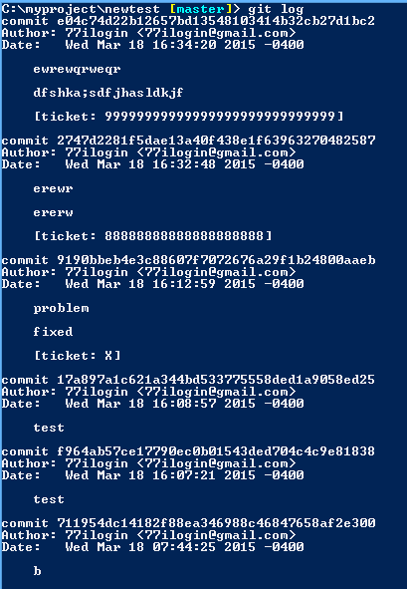
GIT ADMIN
Remanier l'historique/Afficher l’historique
$ git log
Affiche les commits réalisés dans l'ordre chronologique inverse
$ git log –p
Affiche les modifications
$ git log -<n>
Affiche les <n> derniers commits

Slide 124
GIT ADMIN
Remanier l'historique/Modifier l’historique
Il est possible de modifier le commentaire
$ git commit --amend
Modifier les commentaires du dernier commit
Vous pouvez ajouter ou supprimer des fichiers d’un commit
Ajouter le nouveau ficher à la zone d’index et/ou exécuter $ git rm
Exécuter $ git commit --amend

Slide 125
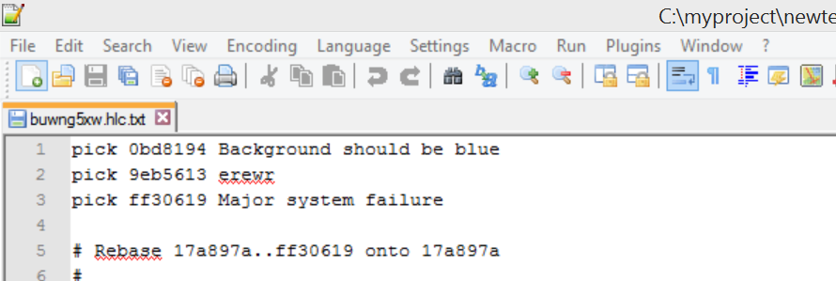
GIT ADMIN
Ne pas inclure des commits déjà (push) ajoutés au serveur
Remanier l'historique/Modifier l’historique
Modifier plusieurs commentaires
Ex: le trois derniers commits
$ git rebase -i HEAD~3
Cette commande vous donne une liste des commits dans votre éditeur de texte

Slide 126
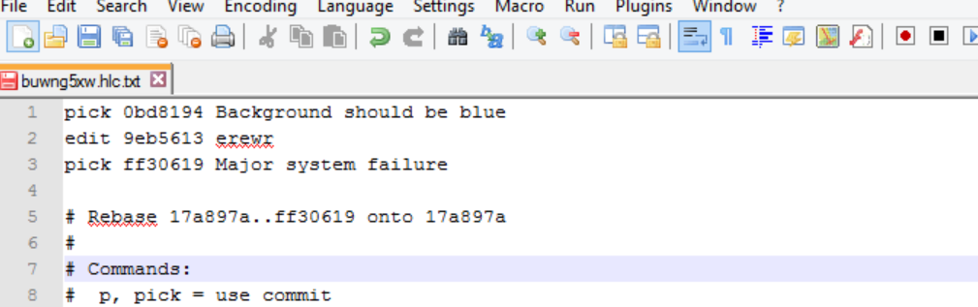
GIT ADMIN
Ne pas inclure des commits déjà (push) ajoutés au serveur
Remanier l'historique/Modifier l’historique
Modifier plusieurs commentaires
Modifier pick à edit pour le(s) commit(s) en question
Sauvegarder le fichier et fermer l’éditeur

Slide 127
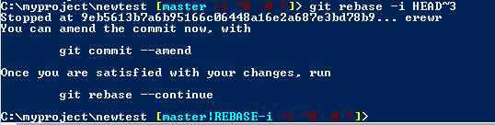
GIT ADMIN
Ne pas inclure des commits déjà (push) ajoutés au serveur
Remanier l'historique/Modifier l’historique
Modifier plusieurs commentaires
Git vous retourne à la commande en ligne et vous ramène au dernier commit
Vous n’avez pas à suivre les instructions

Slide 128
GIT ADMIN
Ne pas inclure des commits déjà (push) ajoutés au serveur
Remanier l'historique/Modifier l’historique
Modifier plusieurs commentaires
Faites le changement dans votre éditeur
Sauvegardez le fichier et fermer l’éditeur
Vous répétez ces étapes pour chaque validation que voulez modifier

Slide 129
EXERCICE 5
Se familiariser avec les opérations pour remanier l’historique des fichiers

